Slide 1
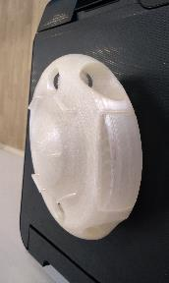
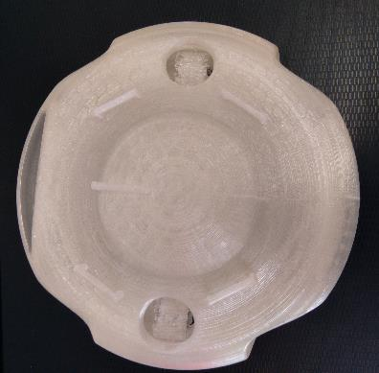
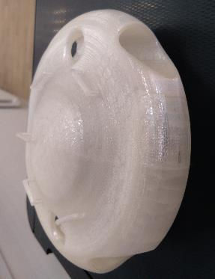
МБОУ «Лицей – интернат»
Великий Новгород
БАТИСКАФ
Епифанов Глеб Алексеевич,
ученик 8 «т» класса
Руководитель проекта:
Смирнова Елена Валерьевна,
учитель физики

Slide 2
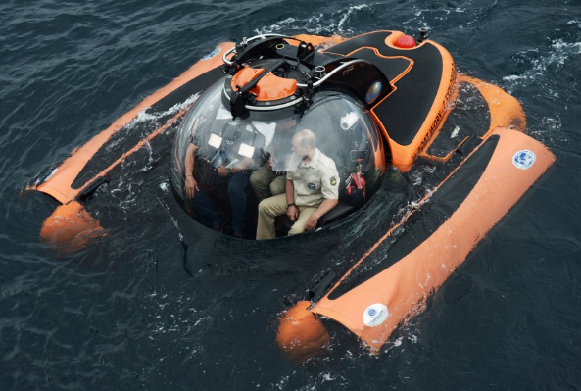
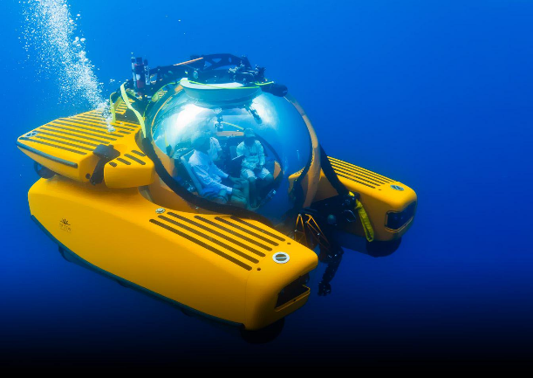
БАТИСКАФ –
самоходный аппарат для исследования морских глубин
Батискаф, который
смоделировал я, будет изучать
подводный мир благодаря
различным датчикам и
камерам, а люди смогут
обрабатывать эту
информацию на суше

Slide 3
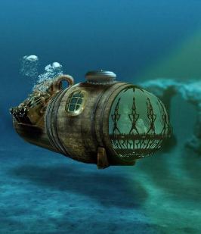
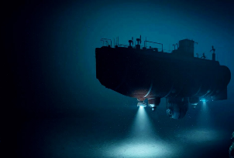
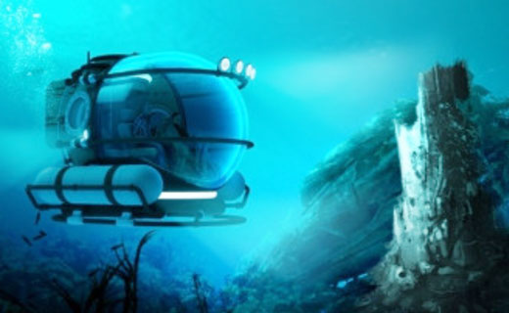
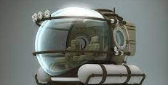
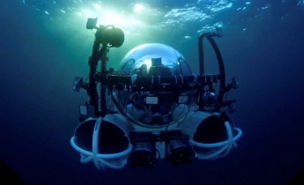
Актуальность
создания такого батискафа заключается в необходимости безопасного исследования подводного мира и подводного течения
Цель: создать 3D модель батискафа

Slide 4
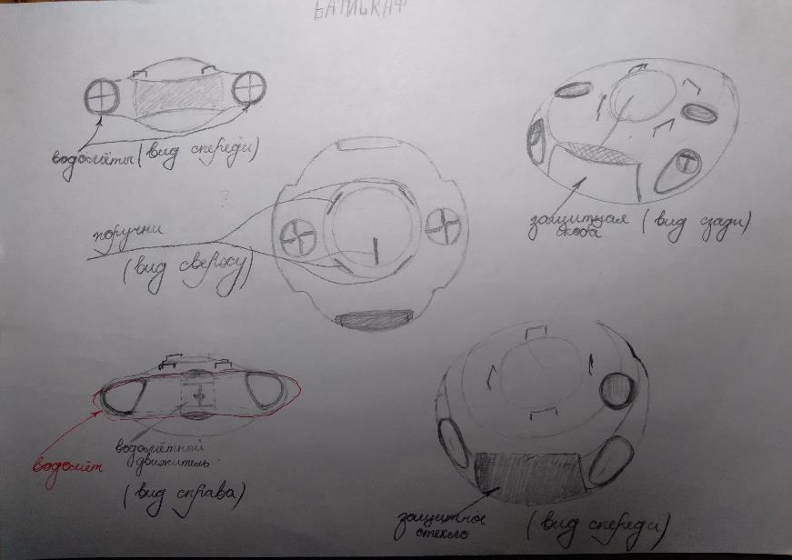
Эскиз модели

Slide 5
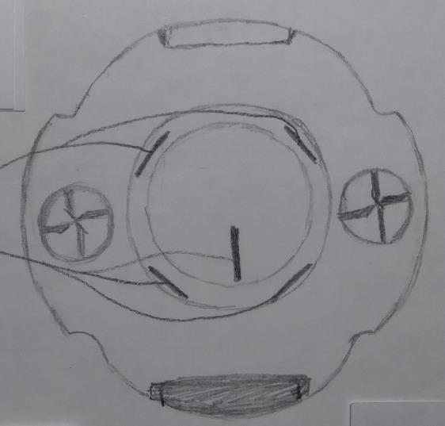
Вид сверху
Защитная скоба
Капсула батискафа
Водомётный
движитель
Поручни
Люк
Водомётный
движитель
Защитное стекло

Slide 6
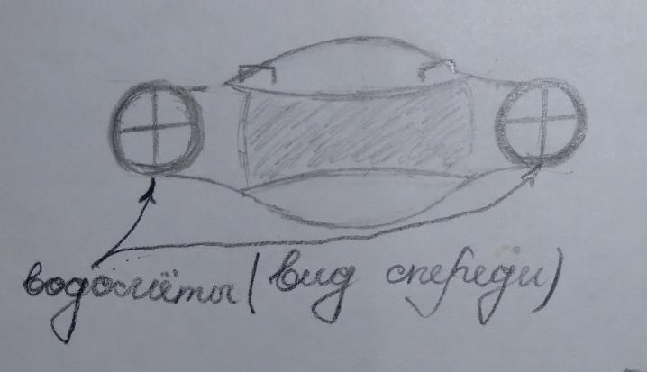
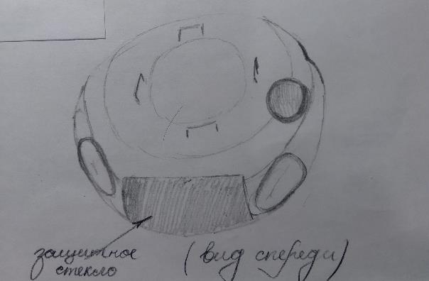
Вид спереди
Спереди батискафа мы можем наблюдать защитное стекло - оно защищает камеру и датчики от внешних воздействий

Slide 7
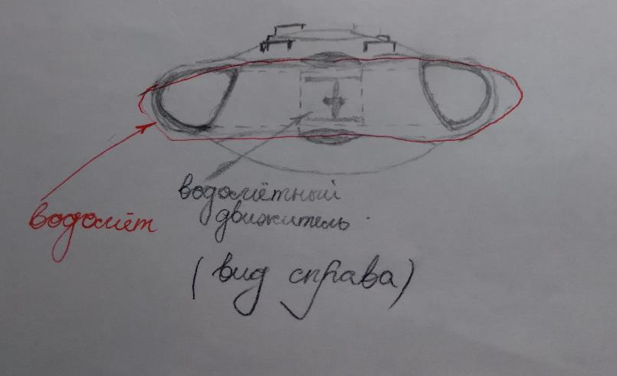
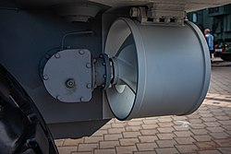
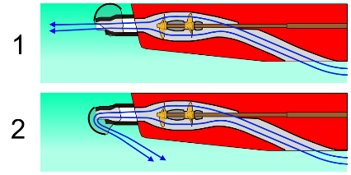
Водомёты
Водомёты расположены продольно по левому и правому бортам. Их работа происходит аналогично данного образца

Slide 8
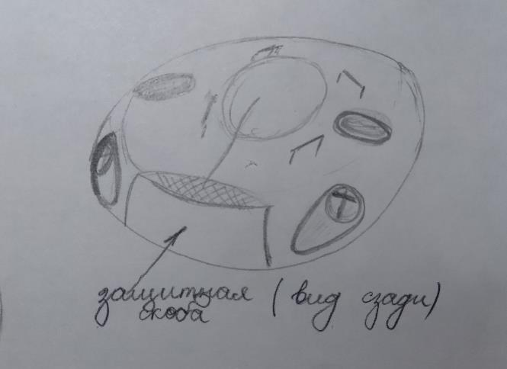
Вид сзади
Сзади находится защитная скоба, которая будет защищать радиоантенну от внешних воздействий

Slide 9
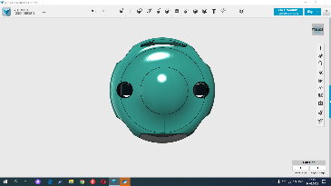
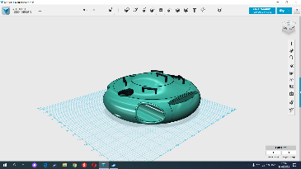
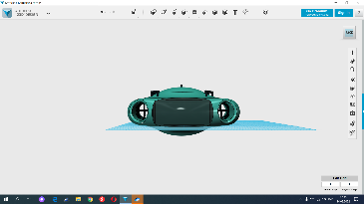
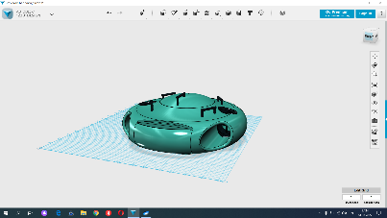
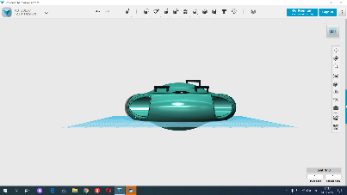
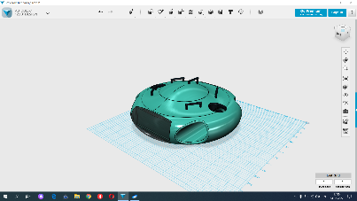
Создание 3D модели
в программе
Autodesk 123D DESIGN

Slide 10
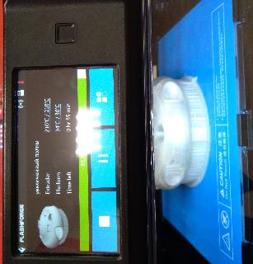
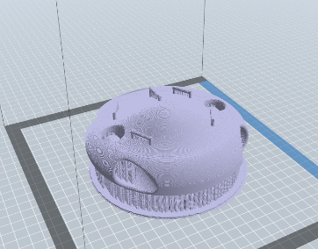
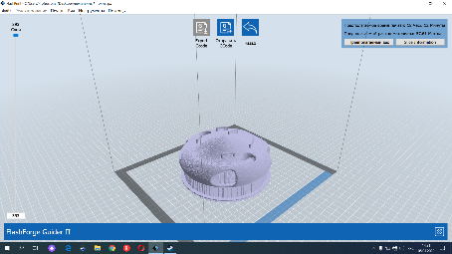
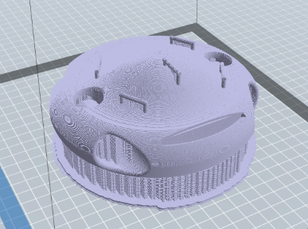
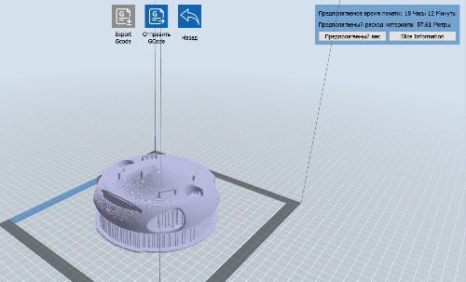
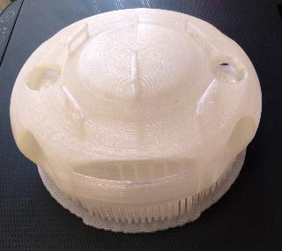
Печать модели на
3D принтере Flash Forge

Slide 11
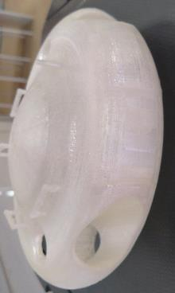
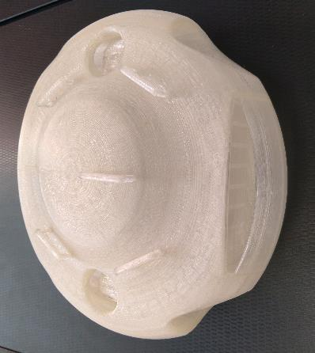
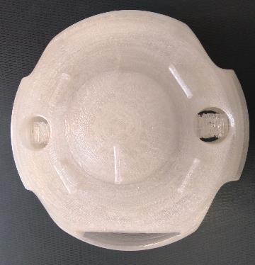
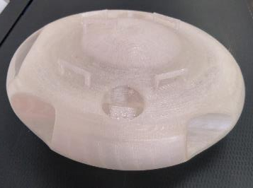
Готовая модель
БАТИСКАФА

Slide 12
Спасибо за внимание

